Slide 1

Día, Fecha: 28/01
Hora de inicio: 17:20
Seminario de Sistemas 2

Slide 2
AGENDA
¿Qué es BI?
Datos para la toma de decisiones
Niveles de madurez analítica
Tipos de información
Introducción al análisis OLAP
Ventajas del análisis multidimensional
OLAP vs herramientas de visualización

Slide 3
COMPETENCIAS QUE DESARROLLAREMOS
Diseña modelos de análisis multidimensional y cubos OLAP utilizando herramientas como Power BI y Excel para representar datos y facilitar la toma de decisiones en contextos empresariales.

Slide 4

¿QUÉ ES EL BUSINESS INTELLIGENCE?

Slide 5
Business Intelligence (Inteligencia de Negocios) es una combinación de análisis de negocios, minería, visualización, herramientas e infraestructura de datos; que ayudan a empresas (negocios) a tomar decisiones basadas en los datos.
Es el uso de Técnicas, Herramientas y Capacidades para generar conocimiento y que esta se transforme en buenas tomas de decisiones para ir un paso delante de la competencia.

Slide 6
ORIGINALMENTE, EL BUSINESS INTELLIGENCE TRADICIONAL SURGIÓ EN LA DÉCADA DE 1960 COMO UN SISTEMA PARA COMPARTIR INFORMACIÓN ENTRE ORGANIZACIONES.
EN LA DÉCADA DE 1980 SE DESARROLLÓ AÚN MÁS JUNTO CON LOS MODELOS INFORMÁTICOS. SE UTILIZÓ PARA TOMAR DECISIONES Y TRANSFORMAR DATOS EN INFORMACIÓN ANTES DE CONVERTIRSE EN UN PRODUCTO ESPECÍFICO DE LOS EQUIPOS DE BI CON SOLUCIONES DE SERVICIO BASADAS EN TI.

Slide 7
QUE ES EL BI?
Es mucho más que “algo” específico; es un término general que incluye los procesos y métodos para recopilar, almacenar y analizar datos de actividades u operaciones de negocios para optimizar el rendimiento. Todo eso se combina para crear una vista integral de una empresa y ayudar a las personas a tomar decisiones que sean mejores y más útiles.
Minería de datos
Generación de informes
Metricas de rendimiento
Analisis descriptivos
Consultas
Visualización de datos
Análisis visual
Preparación de datos

Slide 8
POR QUE IMPORTA?
Los analistas pueden aprovechar las innumerables ventajas del Business Intelligence para establecer valores de referencia de rendimiento y de la competencia. De esta manera, la organización podrá operar de manera más ágil y eficiente.
Identificar maneras de aumentar los beneficios
Analizar el comportamiento de los clientes
Comparar los datos con la información de la competencia
Hacer un seguimiento del rendimiento
Optimizar las operaciones
Predecir el éxito
Identificar las tendencias del mercado
Detectar los inconvenientes o problemas

Slide 9
ANALIZA EL PASADO PARA SACAR INFORMACIÓN
Analítica descriptiva y diagnóstica

Slide 10
BUSINESS
INTELLIGENCE
ANÁLISIS DE DATOS
Análisis descriptivo y diagnositco.
Analiza pasado y presente.
Nivel técnico medio.
Uso de SSIS, Power BI, Tableau, SQL
Análisis predictivo/prescriptivo.
Analiza pasado y proyecta los datos.
Nivel técnico alto en estadística y programación.
Uso de Py, R, Jupyter, SQL.

Slide 11
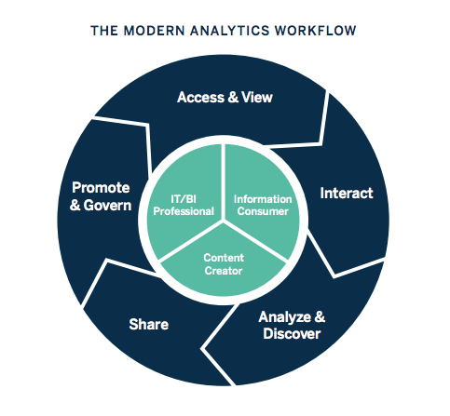
QUE HACE DENTRO DE UNA ORGANIZACIÓN?

Slide 12
AHORA HABLEMOS DE ANÁLISIS DE NEGOCIOS
BI ayuda a los usuarios a extraer conclusiones a partir del análisis de datos (Data Analytics). Los científicos de datos exploran en profundidad los aspectos específicos de los datos
Según el glosario de TI de Gartner, “el análisis de negocios incluye la minería de datos, el análisis predictivo, el análisis aplicado y las estadísticas”. En resumen, las organizaciones realizan Business Analytics, BA o análisis de negocios como parte de la estrategia de inteligencia de negocios de mayor escala.

Slide 13
BI TRADICIONAL VS MODERNO
Históricamente, las herramientas de inteligencia de negocios seguían un modelo tradicional. Eso implicaba una metodología vertical, en la que la inteligencia empresarial era impulsada por la organización de TI y todas las preguntas de análisis, o la mayoría, se respondían con informes estáticos.
BI Tradicional | BI Moderno
Estático | Interactivo
Ciclos lentos | Rápida y cambiante
Colas largas de reproceso | Ciclos iterativos
Informes | Dashboards personalizados

Slide 14
SELF SERVICE BUSINESS INTELLIGENCE (SSBI) EN LA EMPRESA
En la actualidad, cada vez más organizaciones están optando por un modelo de inteligencia de negocios moderno, caracterizado por una metodología de autoservicio para abordar los datos.
Gestionada y administrada por TI

Slide 15
NIVELES DE MADUREZ ANALÍTICA

Slide 16

Principiante analítico
La empresa o negocio está empezando a utilizar la analítica (ya llevan un tiempo en el mercado), se basa puramente en instinto y generación de informes estadísticos.
Estadística crucial:
Cuando se comparan empresas que integran la inteligencia artificial (IA) y la analítica en sus operaciones, un 44 % de los líderes destaca una mayor productividad frente a solo un 20 % para los demás.

Slide 17
Analítica localizada
Con un más tiempo invertido y avance del negocio la empresa o negocio empieza a invertir en analítica y empieza a utilizarla para informar toma de decisiones específicas.
Estadística crucial:
Un 55 % de las organizaciones informa un aumento de su inversión en IA.

Slide 18
Aspiraciones analíticas
En esta etapa la empresa ya aumenta el uso de la analítica debido a que ven las mejoras y beneficios que esta ofrece (se convierten en una empresa basada en datos)
Estadística crucial:
Solo un 91.9 % de las organizaciones citan la cultura, y no la tecnología, como la única barrera para convertirse en una empresa basada en datos.

Slide 19
Empresas analíticas
En esta etapa la empresa o negocio ya ha adoptado de manera completa la analítica, todas las decisiones son impulsadas ampliamente por esta.
Estadística crucial:
Gartner estima que la mala calidad de los datos les cuesta a las organizaciones un promedio de USD 12.9 millones y ello afecta negativamente a la toma de decisiones.

Slide 20
Competidores analíticos
En esta etapa ya no solo se utiliza la analítica para obtener una ventaja competitiva, sino busca revolucionar el sector.
Estadística crucial:
Las empresas que pueden personalizar las ofertas “generan un 40 % más de ingresos que la media”.

Slide 21
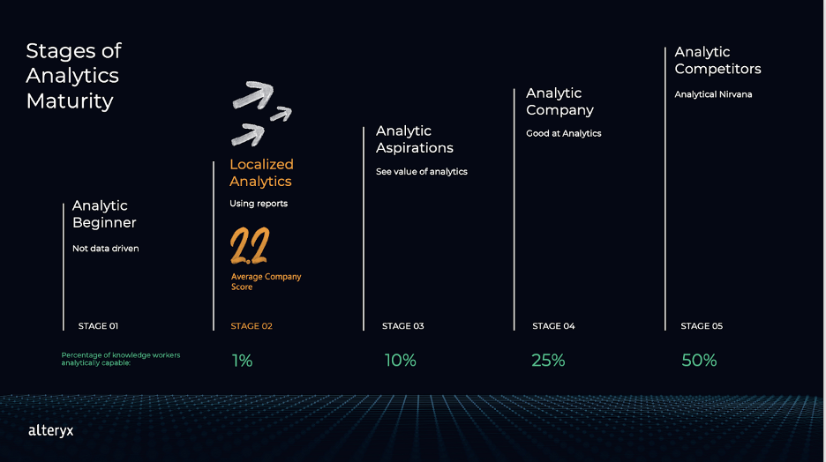

Slide 22
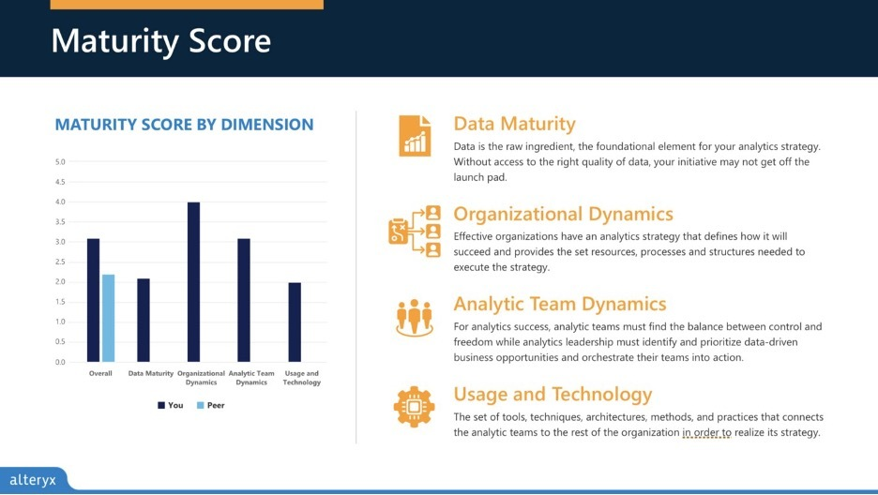

Slide 23

QUE ES LA INFORMACIÓN?
La información (general) es cualquier dato obtenido por una persona, independientemente de su forma de presentación.
Datos + Contexto

Slide 24
CÓMO SE DIVIDE LA INFORMACIÓN?
Tipo de información | Descripción | Ejemplo
Estructurada | Datos organizados en tablas o bases de datos | Ventas por producto en Excel
No estructurada | Datos sin formato definido | Correos, imágenes, videos
Semiestructurada | Datos con cierta organización pero no tabular | Archivos XML, JSON

Slide 25
CÓMO SE DIVIDE LA INFORMACIÓN?
Tipo de información | Descripción | Ejemplo
Interna | Generada dentro de la organización | Reportes financieros
Externa | Proviene del entorno | Datos de mercado, redes sociales

Slide 26
CÓMO SE DIVIDE LA INFORMACIÓN?
Tipo de información | Descripción | Ejemplo
Pública | Accesible para todos | Estadísticas gubernamentales
Privada | Acceso restringido | Datos personales de empleados
Confidencial | Altamente protegida | Fórmulas de productos, estrategias

Slide 27
OLAP

Slide 28
¿QUÉ ES EL PROCESAMIENTO ANALÍTICO EN LÍNEA?
Toma de decisiones más rápida OLAP acelera el análisis al integrar y precalcular datos, permitiendo respuestas inmediatas en entornos de alta demanda.
‍Accesible para usuarios no técnicos Permite que personal empresarial genere informes y análisis complejos sin necesidad de manejar bases de datos ni escribir código.
Vista de datos integrada Ofrece una plataforma común para departamentos como marketing, finanzas y operaciones, favoreciendo una visión estratégica global.
Análisis hipotético y predictivo Facilita la simulación de escenarios para evaluar el impacto de decisiones en diferentes áreas de la organización.

Slide 29
¿COMO FUNCIONA OLAP?
Recopilación de datos El servidor OLAP obtiene información desde múltiples fuentes, como bases de datos relacionales y almacenes de datos.
ETL – Extracción, Transformación y Carga Las herramientas ETL depuran, integran y preparan los datos para almacenarlos en un cubo OLAP, según dimensiones específicas.
Cubo OLAP Contiene los datos ya precalculados y estructurados en forma multidimensional, facilitando consultas y análisis veloces.
Análisis e informes Los usuarios emplean herramientas OLAP para crear informes y realizar exploraciones complejas sin necesidad de conocimientos técnicos.
Consultas MDX El sistema utiliza Expresiones Multidimensionales (MDX), un lenguaje similar a SQL, para consultar y manipular los datos del cubo.

Slide 30
¿CUÁLES SON LOS TIPOS DE OLAP?
 | Características principales | Ventajas | Desventajas
MOLAP | Utiliza un cubo multidimensional con datos precalculados almacenados en el hipercubo | Análisis rápido, excelente rendimiento | Menor flexibilidad, limitado para datos muy detallados
ROLAP | Utiliza bases de datos relacionales, realiza consultas en tiempo real mediante SQL | Maneja grandes volúmenes de datos con gran detalle | Consultas más lentas, mayor carga de procesamiento
HOLAP | Combina MOLAP y ROLAP: cubo para datos agregados y base relacional para datos detallados | Equilibrio entre velocidad y capacidad de detalle | Más complejo de implementar y mantener

Slide 31
QUE ES EL MODELADO DE DATOS EN OLAP
El modelado de datos en OLAP permite representar la información empresarial de forma estructurada y multidimensional para facilitar el análisis avanzado.
Se utiliza en sistemas OLAP, especialmente en ROLAP, para organizar datos directamente desde bases relacionales.
Los datos se almacenan siguiendo esquemas como el esquema en estrella y el esquema de copo de nieve.
El modelo multidimensional agiliza el análisis, permite segmentar los datos y ejecutar consultas desde distintos puntos de vista.

Slide 32
QUE ES EL MODELADO DE DATOS EN OLAP
Los analistas de negocios llevan a cabo varias operaciones analíticas básicas con un cubo multidimensional de procesamiento analítico en línea (MOLAP).
Consolidación
Profundización
División
Corte
Rotación

Slide 33
CONCEPTOS CLAVE APRENDIDOS
Inteligencia de Negocios es una combinación de análisis de negocios, minería, visualización, herramientas e infraestructura de datos; que ayudan a empresas a tomar decisiones basadas en los datos.
Niveles de madurez analítica; principiante analítico, analítica localizada, aspiraciones analíticas, empresas analíticas y competidores analíticos.
La información es cualquier dato obtenido por una persona, independientemente de su forma de presentación.

Slide 34
VALOR y ACTITUD
Pensamiento crítico
  Se fomenta al discutir qué es BI, motivando al estudiante a reflexionar sobre cómo se toman decisiones con datos y si dichas decisiones son objetivas o manipuladas.
Responsabilidad
  Se desarrolla al introducir el rol de los datos en la toma de decisiones organizacionales, promoviendo el uso ético y preciso de la información.
Rigor analítico
  Se aplica al comparar los niveles de madurez analítica y tipos de información, lo cual exige una interpretación cuidadosa y estructurada del contenido.
Innovación
  Se impulsa al presentar OLAP como enfoque innovador para modelar y analizar datos, ampliando el pensamiento del estudiante sobre herramientas más allá de Excel o reportes simples.

Slide 35
MUCHAS GRACIAS
¿Dudas?
RECUERDA QUE TENEMOS NUESTRO FORO SEMANAL DONDE PUEDES CONSULTAR CUALQUIER DUDA QUE TE SURJA EN LA SEMANA

